Slide 1
Function

Slide 2
Reja:
Funksiya o’zi nima?
Type
Typesiz
Parametrlar
Argumentlar
Ixtiyoriy parametrlar
Nomlangan parametrlar
Void funksiyalari
Qiymat qaytaruvchi funksiyalar
Protsedural funksiyalar
Nomlangan funksiyalar
Rekursiv funksiyalar
Closures funksiyalar

Slide 3
Funksiya o’zi nima?
Dart - obyektga yo'naltirilgan til bo'lganligi tufayli, xatto funksiyalar ham obyektlardir va Function tipiga ega.
Bu shuni anglatadiki, funksiyalar o'zgaruvchilarga yuklanishi mumkin yoki boshqa funksiyalarga argument/parametr sifatida berilishi mumkin.
Funksiyalar qandaydir amallarni bajarish uchun qo'llaniladi va uni dasturda ko'p marta chaqira olamiz.

Slide 4
Funksiya nomidan keyin parametrlar qavs ichida yozish mumkin. Funksiyada parametr bo'lmasligi mumkin, u holda bo'sh qavslar yoziladi.
Undan keyin, { } qavs ichida bajariladigan amallarni o'z ichiga olgan boladi, funksiya tanasi deyiladi.
Ammo funksiya o'zi bajarilmaydi, u bajarilishi uchun uni asosiy( main) funksiyada chakirish kerak bo'ladi.

Slide 5
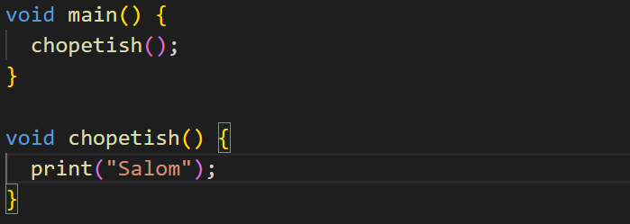
Funksiya quyidagi shaklda chaqiriladi:
Tipi funksiya_nomi(parametilrali);

Slide 6
Funksiyalarni biz quyidagi usullarda elon qilishimiz mumkin.
Tipli,
Tipsiz,
Parametrli,
Parametrsiz.

Slide 7
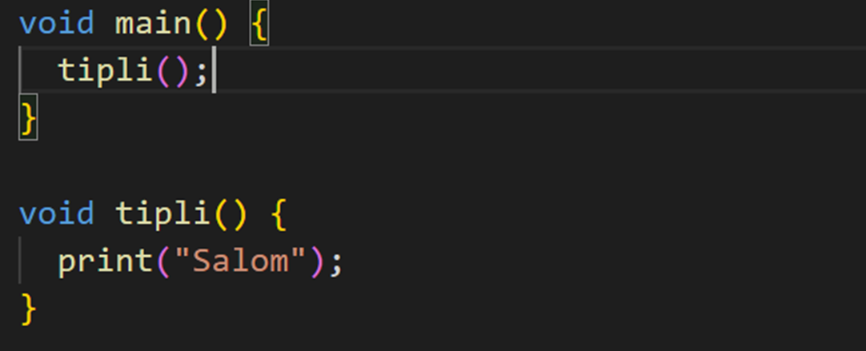
Tipli funksiya

Slide 8
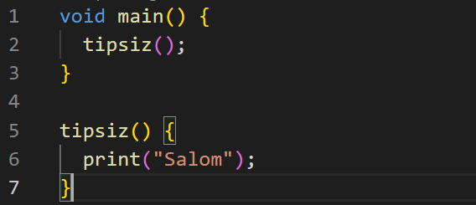
Tipsiz funksiya

Slide 9
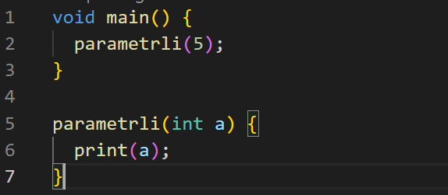
Parametrli

Slide 10
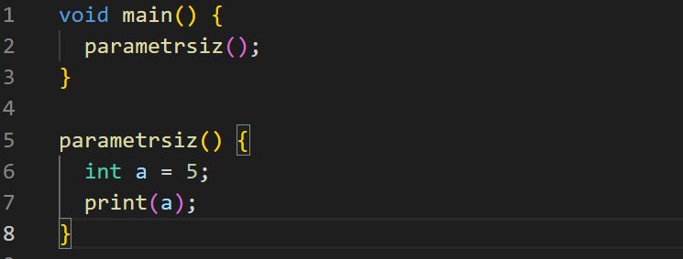
Parametrsiz

Slide 11
Parametrlar
Funksiya har qanday kerakli pozitsion parametrlarga ega bo'lishi mumkin. Ulardan keyin nomlangan parametrlar yoki ixtiyoriy pozitsion parametrlar bo'lishi mumkin (lekin ikkalasi bir vaqti emas).
Parametrlar bittadan kop bo'lsa vergul(,) bilan ajratib yoziladi(param1, param2,...).

Slide 12

Parametrlarni tipi bolishi kerak, agar tipi yozilmagan holatda uni tipini dartni o'zi aniqlab oladi.

Slide 13
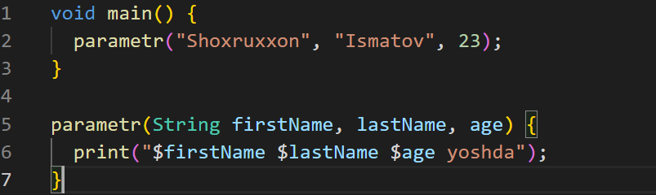
Argumentlar
Argumentlar - bu funksiya parametrlari uchun qiymat.

Slide 14
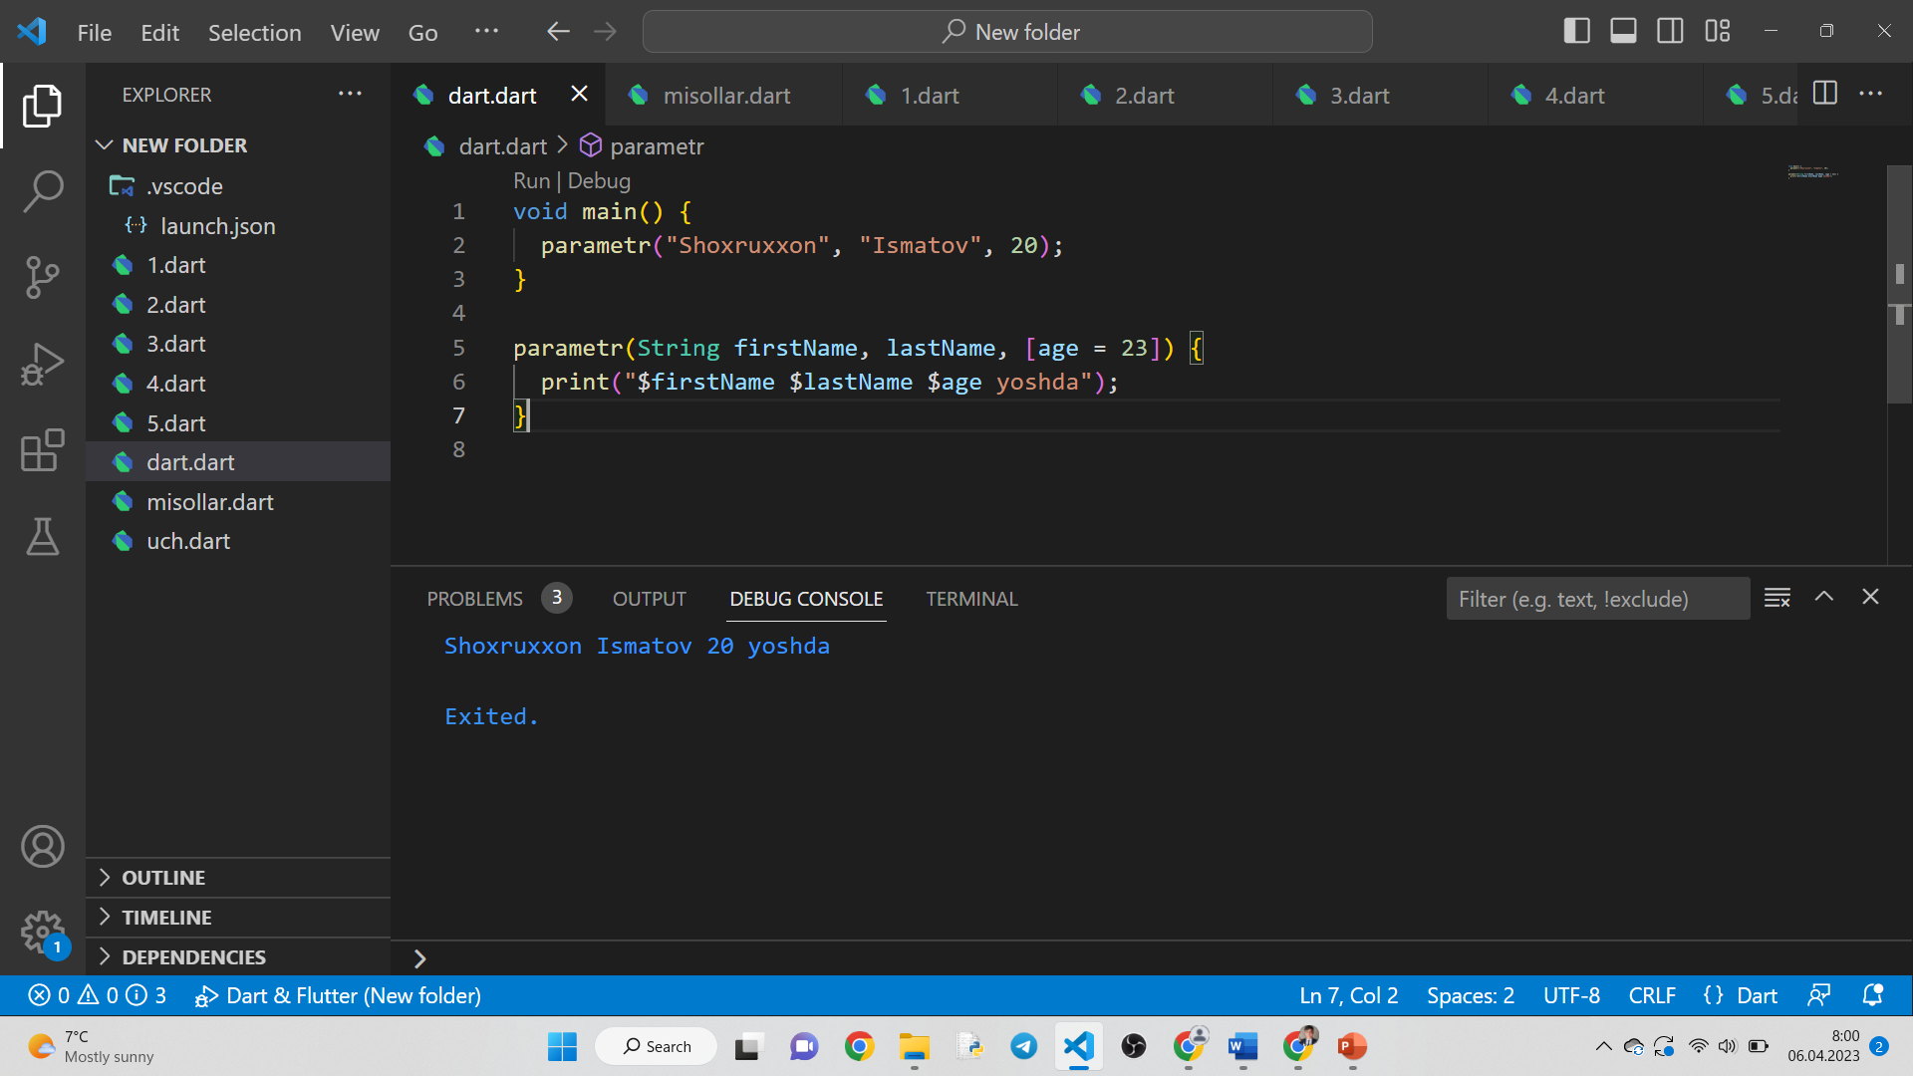

Ixtiyoriy parametrlar
Biz bir nechta parametrlarni ixtiyoriy qilishimiz mumkin, ya'ni ular uchun hech qanday qiymat bermasdan ketishimiz ham mumkin. Buning uchun parametr to'rtburchaklar [ ] ichida joylashtirish kerak. Ammo buni amalga oshirishda, parametrga hech qanday qiymat berilmaydigan holat uchun qandaydir qiymat(default qiymat) berishimiz kerak.

Slide 15
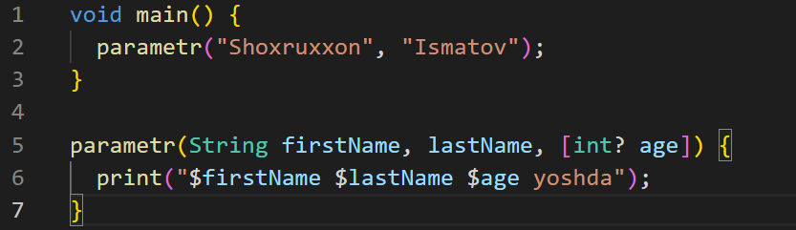
Ammo, agar ixtiyoriy parametr nullable-tipini anglatsa, ya'ni null qiymatini olishi mumkin bo'lsa, u holda biz u uchun default qiymat bermasdan ketishimiz mumkin - bu holda default qiymat null bo'ladi.

Slide 16
Nomlangan parametrlar
Ba'zi API-lar, xususan Flutter vidjet konstruktorlari - talab qilingan bo'lsa ham, faqat nomlangan parametrlardan foydalanadilar.

Slide 17
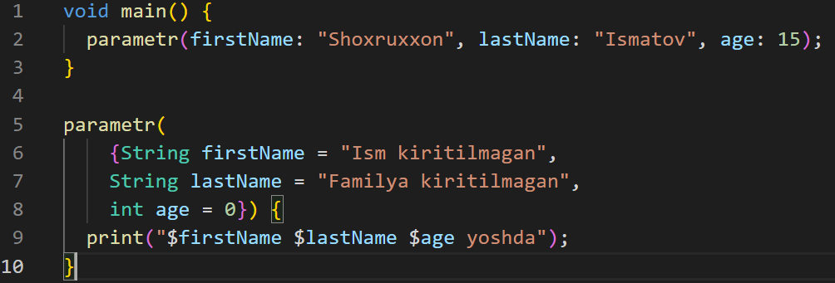
Nomlangan parametrlar
Funksiyani belgilashda parametrlar ro'yxati jingalak { } qavslar ichida yoziladi.
Funksiyani chaqirilganda parametrning nomi ko'rsatiladi va uning qiymati ikki(:) nuqta bilan ajratiladi (name: “Shoxruxxon"),
Agar uning turi nullni(nullable) qo'llab-quvvatlamasa, default qiymat berish kerak!

Slide 18
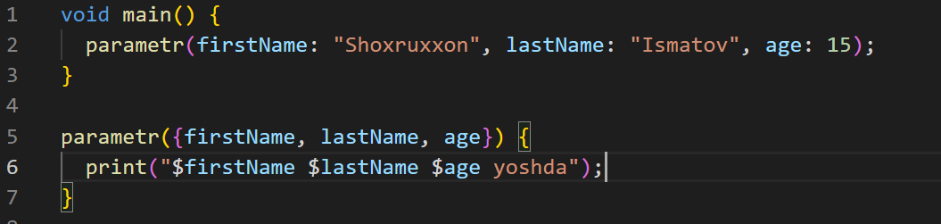
Agar biz funksiya parametrlar typini bermasak, unga default qiymat berishimiz shart emas.

Slide 19

Nomlangan parametrlar ixtiyoriy pozitsion boladi, yani parametr nomini chaqirib unga arugument berishiz mumkin shuning uchun uning pozitsiyasi ahamiyatsiz.

Slide 20
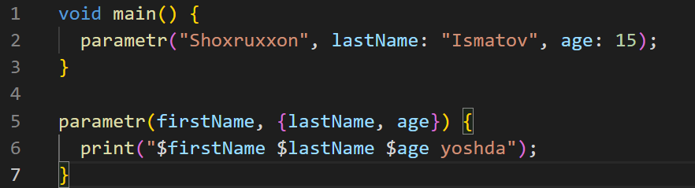
Aralash ko’rinishda

Slide 21
Funksiya turlari
Void funksiyalari
Qiymat qaytaruvchi funksiyalar
Protsedural funksiyalar
Anonim funksiyalar
Nomlangan funksiyalar
Rekursiv funksiyalar
Closures funksiyalar

Slide 22
Void funksiyalari
Void funksiyalari: Void funksiyalari natijaviy qiymat qaytarmaydigan funksiyalardir. Ular oddiy ravishda ishlaydilar. Masalan, bir qator chiqarish uchun funksiyalarda ishlatiladi.

Slide 23
Qiymat qaytaruvchi funksiyalar
Qiymat qaytaruvchi funksiyalar: Qiymat qaytaruvchi funksiyalar, xususiyatlar va qiymatlar olish uchun ishlatiladi. Ular natijaviy qiymat qaytarishadi va uni yana bir funksiyaga o'tkazish mumkin.

Slide 24
multiply(x, y) {
return x * y;
}
void main() {
int result = multiply(2, 3);
print(result); // 6
}

Slide 25
Protsedural funksiyalar
Protsedural funksiyalar: Dart dasturlash tilida protsedural funksiyalar (procedural functions), boshqa tilda yozilgan funksiyalar bilan o'zaro o'xshashligi mavjud bo'lgan funksiyalardir. Bu funksiyalar yagona to'plamdagi o'zgaruvchilarni, argumentlarni va qaytariladigan qiymatlarni qabul qilish va ishlashga yordam beradi.
Dart tilida funksiyalar o'zlariga ma'lum bir klassga bog'liq bo'lmaydi. Bu esa funksiyalar yaratish va ulardan foydalanishni osonlashtiradi.
Protsedural funksiyalar o'zlariga o'zgaruvchilar, argumentlar va qaytariladigan qiymatlar qabul qilishadi.

Slide 26
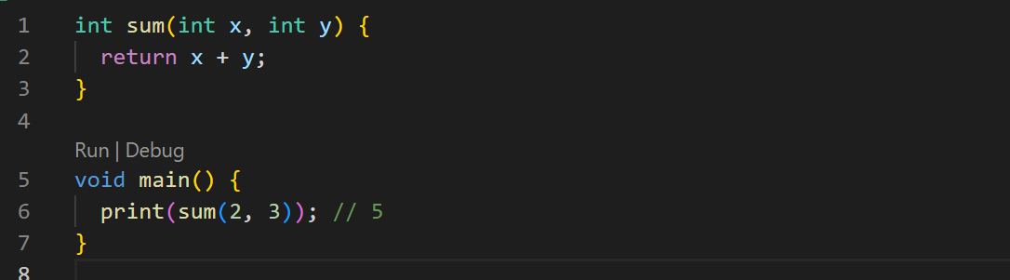

Slide 27
Nomlangan funksiyalar
Nomlangan funksiyalar: Dart dasturlash tilida nomlangan funksiyalar (anonymous functions) yoki nomi bo‘lmagan funksiyalar, nomi ko‘rsatilmagan va o‘z ichiga olgan parametrlar orqali chaqiriladigan funksiyalardir.
Bu tilda funksiya nomi ko‘rsatilmaydigan funksiyalarni ifodalash uchun ‘(arguments)‘ degan parametrni funksiya nomining o‘rniga qo‘yish mumkin.

Slide 28
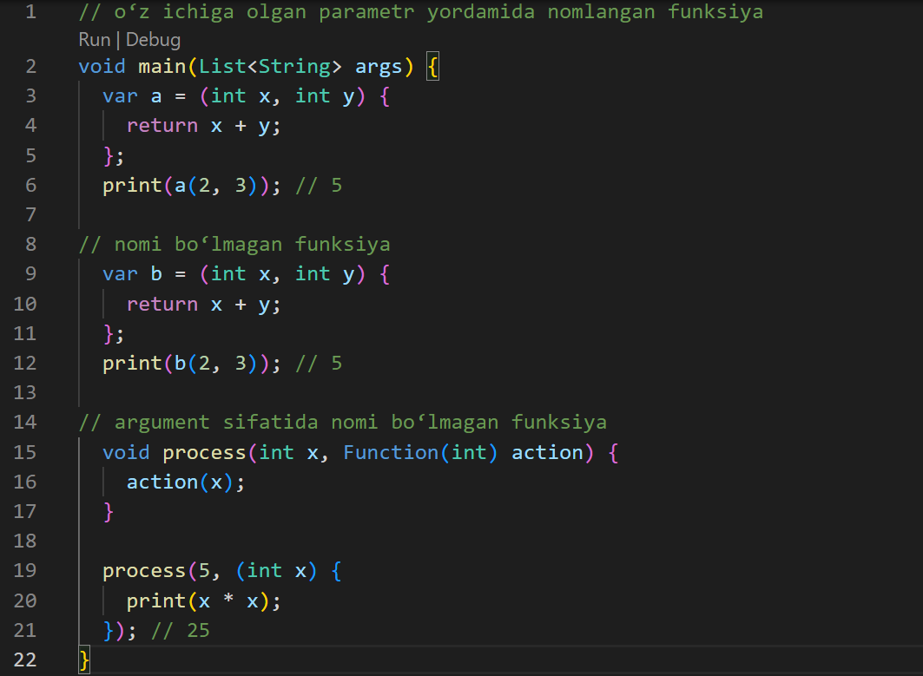

Slide 29
Rekursiv funksiyalar
Rekursiv funksiyalar: Rekursiv funksiyalar o'z-o'zini chaqirishi mumkin funksiyalardir. Bu funksiyalar odatda ko'p qatorli algoritm yozishda ishlatiladi.

Slide 30
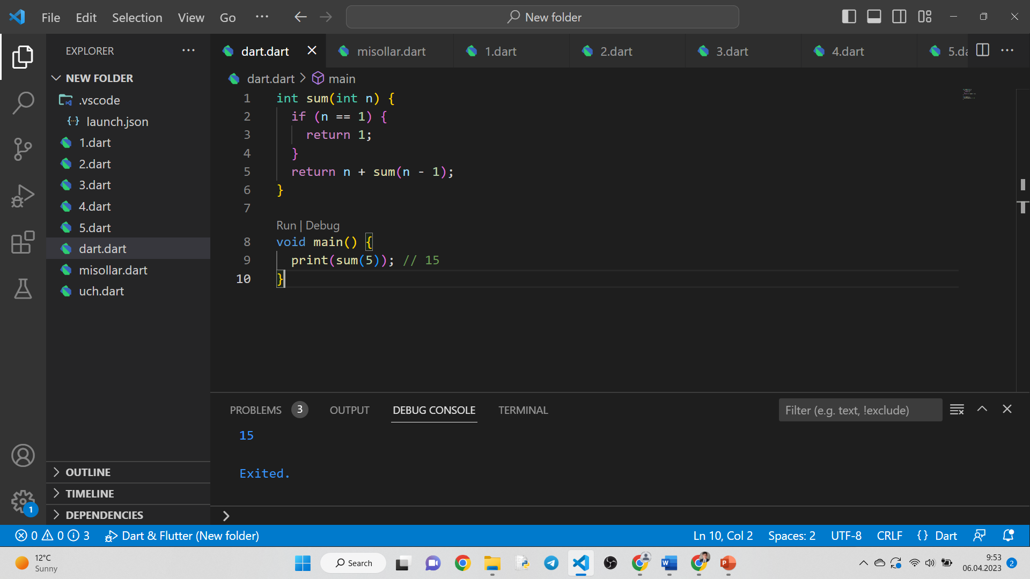
1-misol

Slide 31
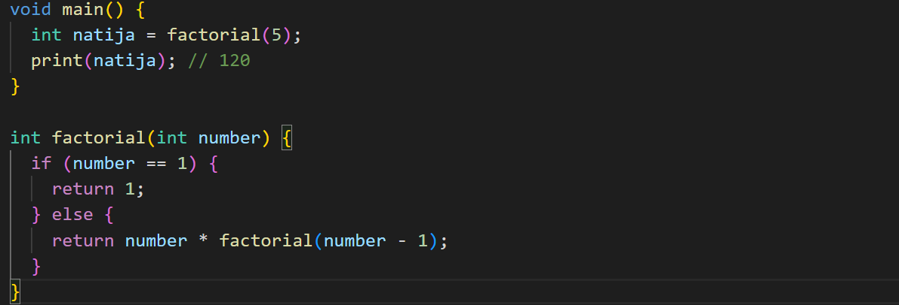
2-misol

Slide 32
Closures funksiyalar
Dart-dagi funksiyalar qandaydir amalni bajarishda yoki bajarilgan amalga oid o'zgaruvchilarga qarab ishlaydi. Bu o'zgaruvchilarni o'zi tashqi vaqt ichida o'zgartirilishi mumkin. Funksiya tashqi o'zgaruvchilarni qabul qila oladi va ularni ishlatish mumkin. Bu funksiyalar "closures" deb ataladi.

Slide 33
